Slide 1
习题课

Slide 2
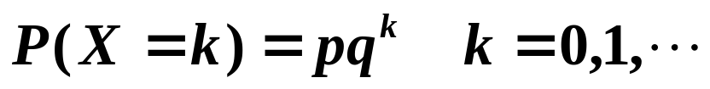
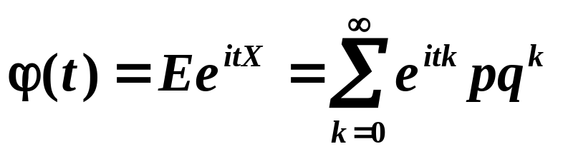
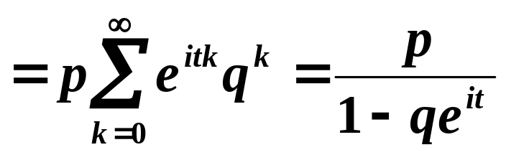
例1.
若随机变量X服从几何分布
解:
由特征函数的定义可得
根据特征函数的性质4可得

Slide 3
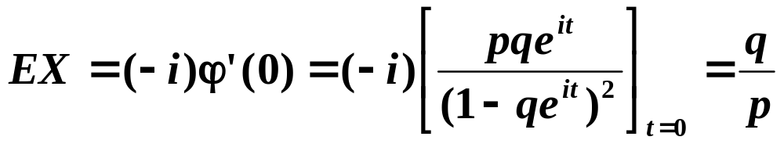
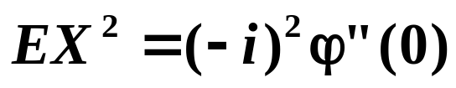
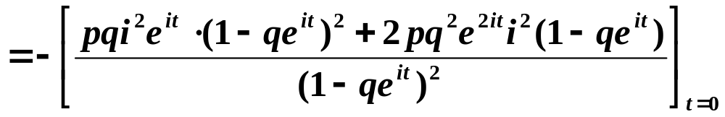
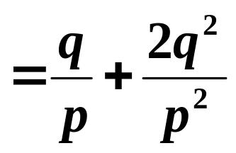
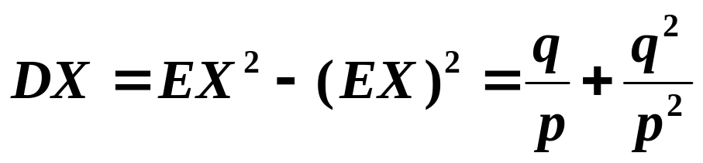
所以

Slide 4
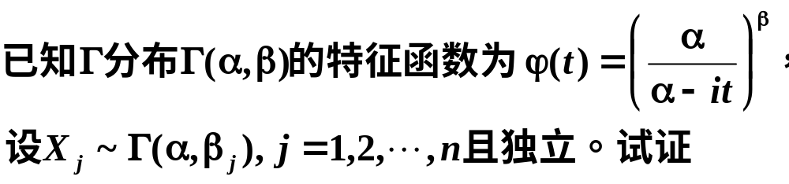
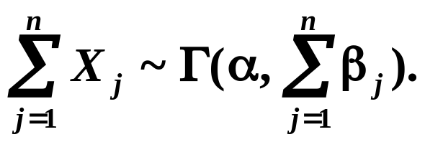
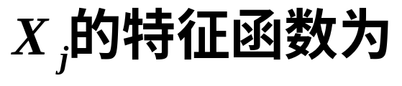
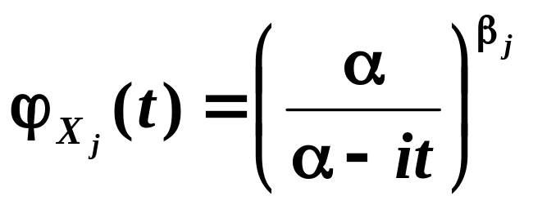
例2:
证明:
由特征函数的性质3可得

Slide 5
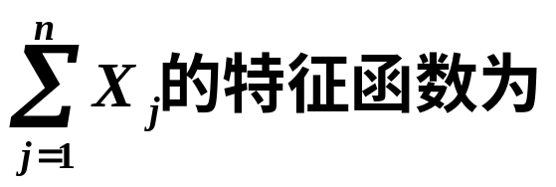
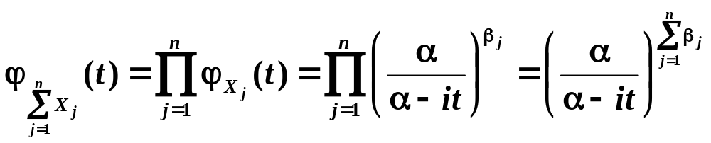
由特征函数的性质5可得

Slide 6
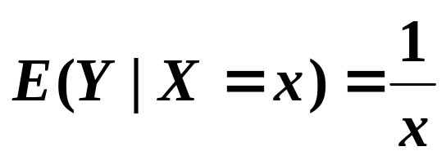
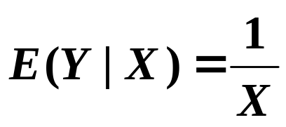
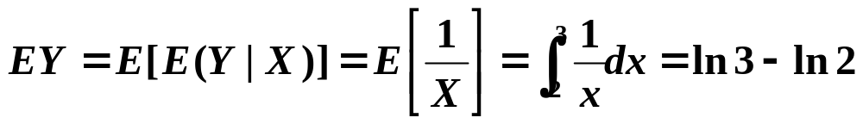
例3：
设随机变量X服从(2, 3)上的均匀分布，在X=x的
条件下，随机变量Y的条件分布是参数为x的指
数分布，试求EY。
解：
根据题意可得
则
因此

Slide 7
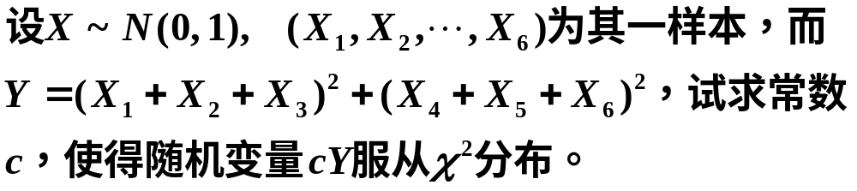
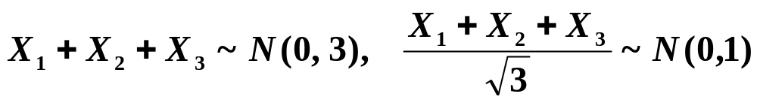

例4：
解：
因为
根据样本的独立性可得

Slide 8
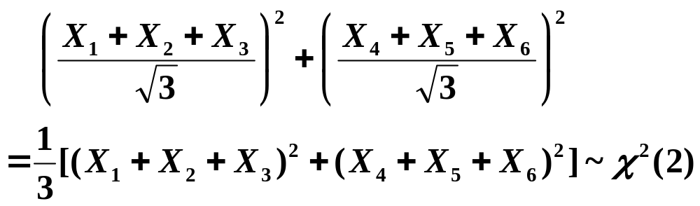
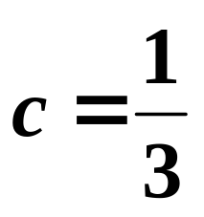
则

Slide 9
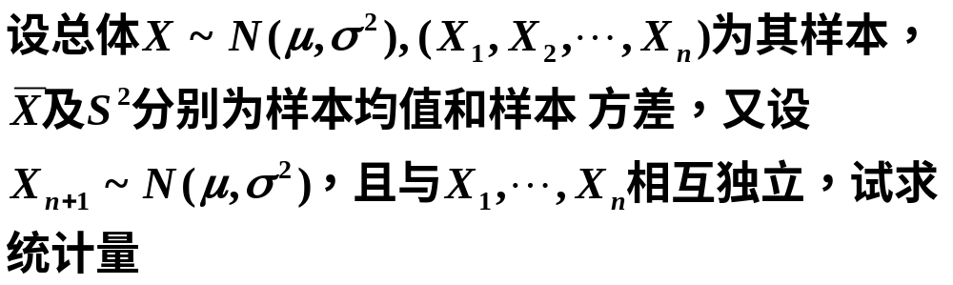
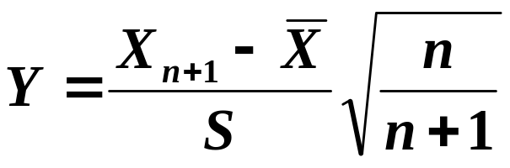
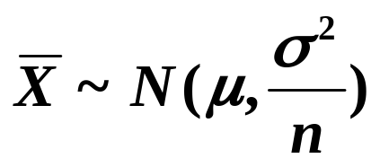
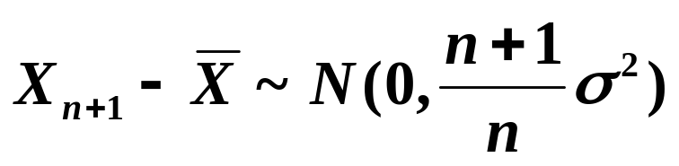
例5：
的抽样分布。
解：
因为
则

Slide 10
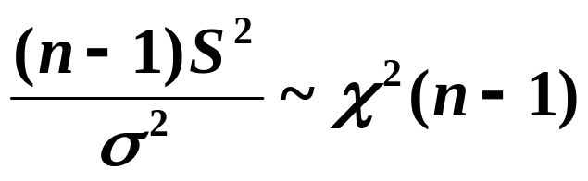
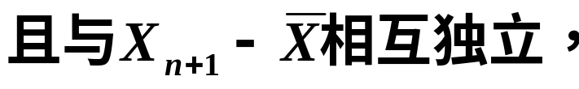
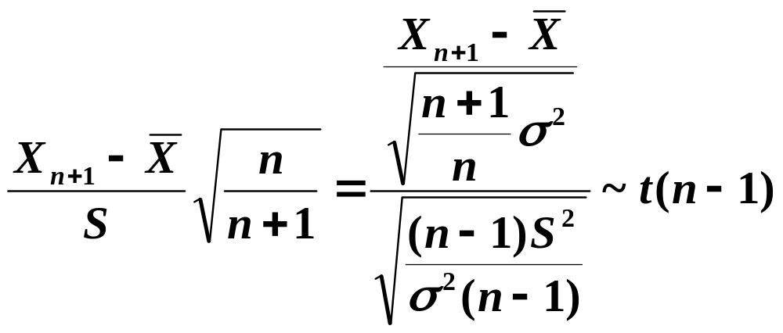
又因为
由t分布的定义可知

Slide 11
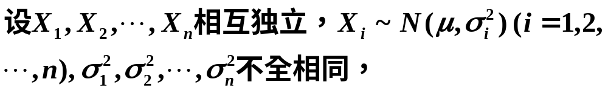
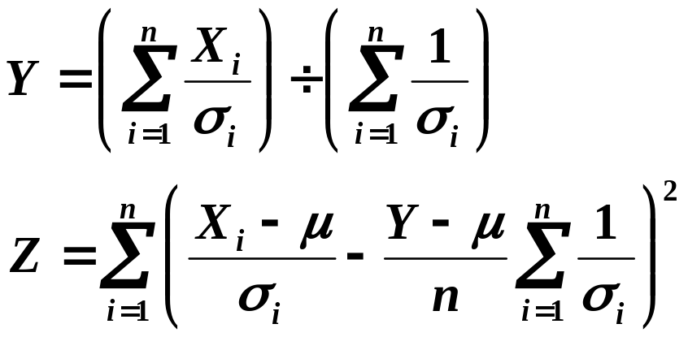
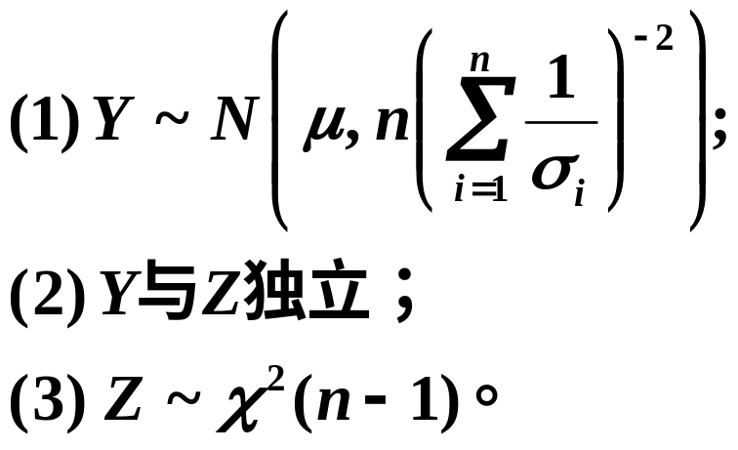
例6：
求证：

Slide 12
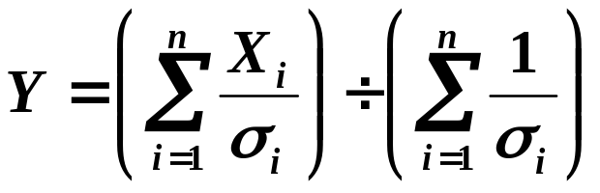
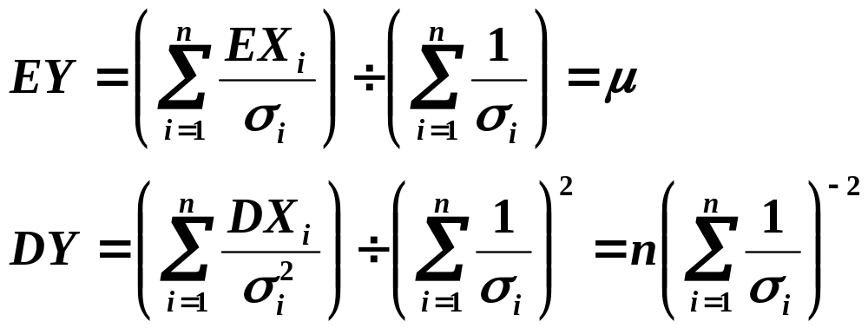
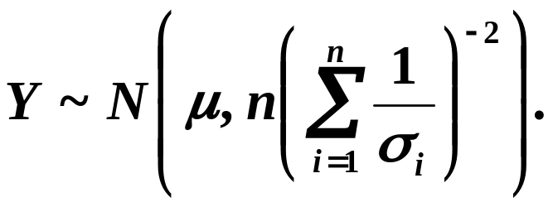
证明：
（1）由Y是独立正态随机变量的线性组合，则
其分布也为正态分布。
所以

Slide 13
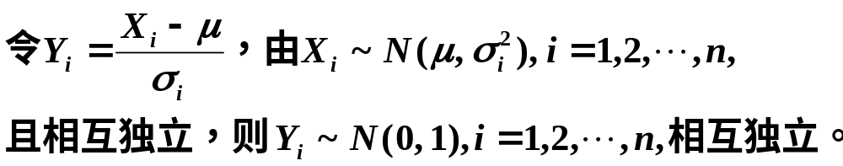
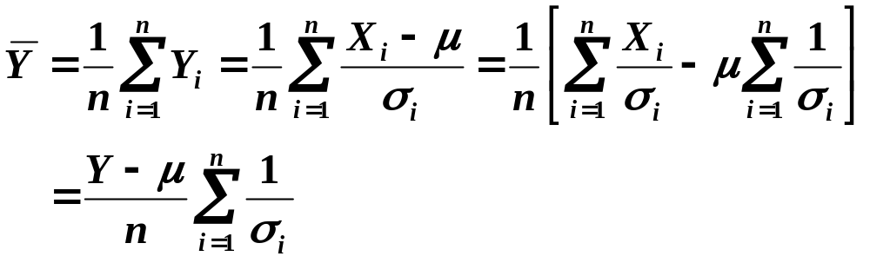
（2）和（3）的证明：

Slide 14
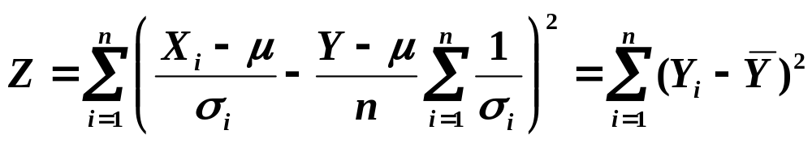
根据§2.4的定理4可知,

Slide 15
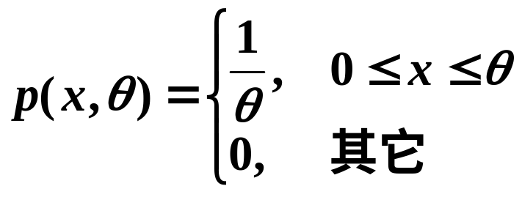
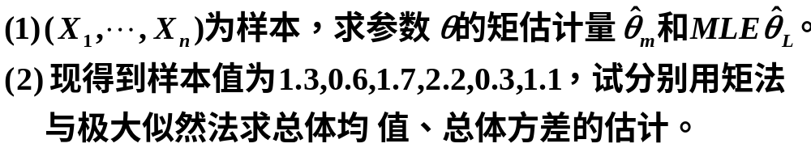
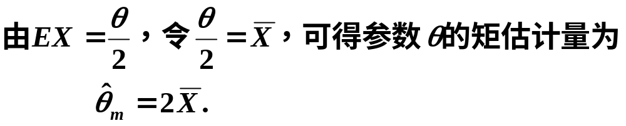
例7:
解:
(1)矩法估计

Slide 16
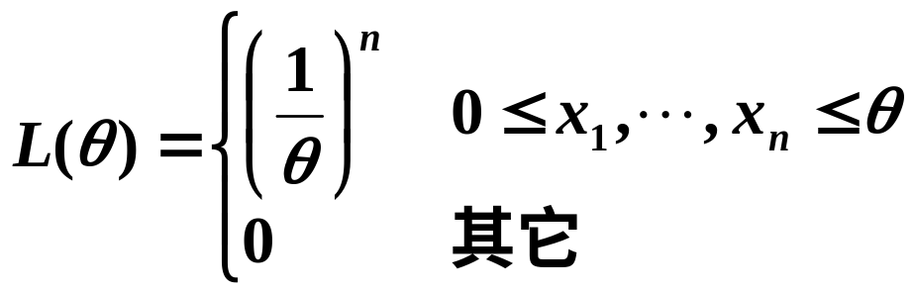
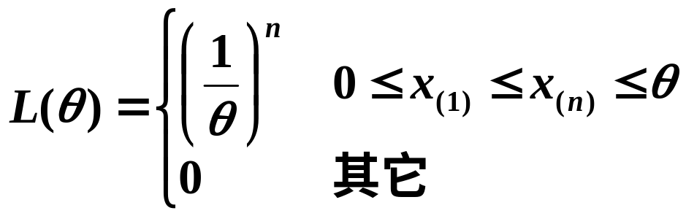
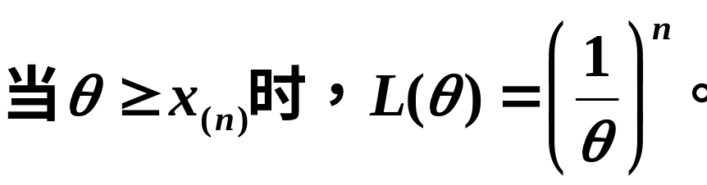
极大似然法:
似然函数为
等价于

Slide 17
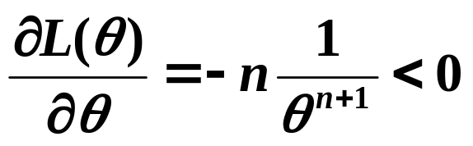
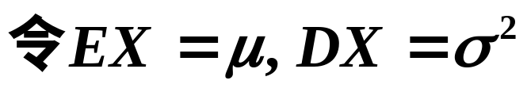
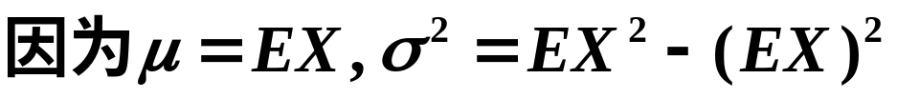

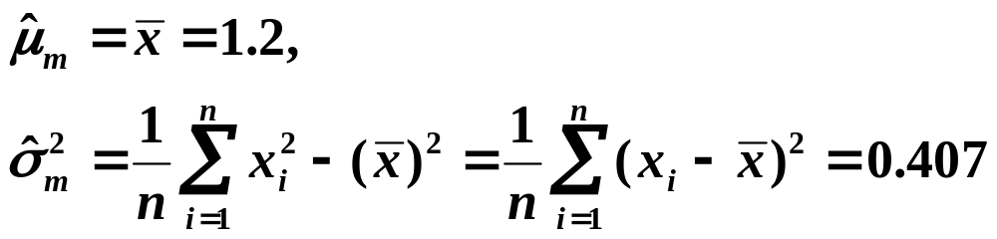
(2)矩法估计

Slide 18
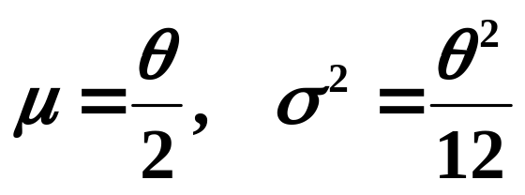

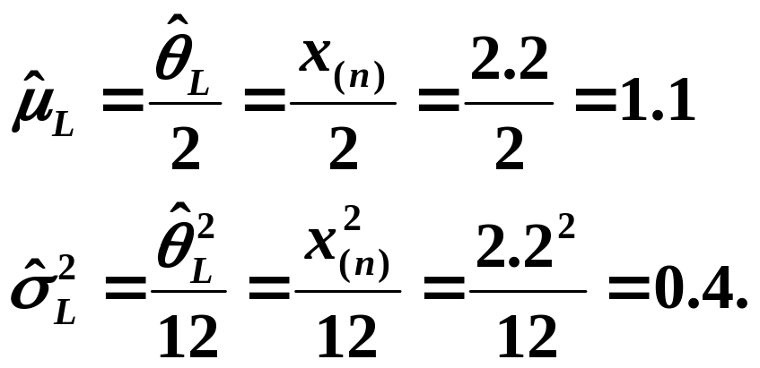
极大似然法:
因为

Slide 19
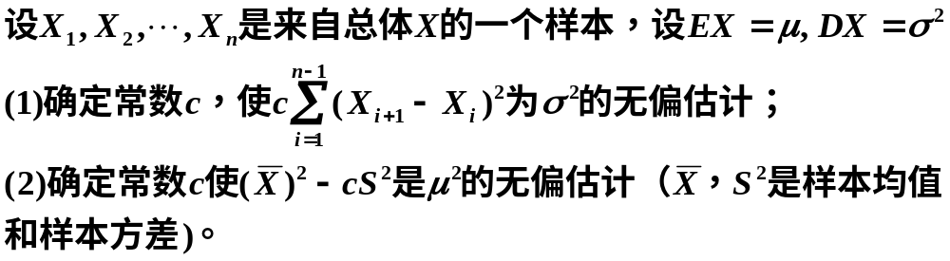



例8
解：
（1）

Slide 20





要使
应取
（2）
要使
应取

Slide 21

例9:
解:
(1) 因为

Slide 22




(2)
因为
则

Slide 23





(3) 总体的分布列为
则
Fisher信息量为

Slide 24



例10:
证明:
似然函数为

Slide 25




取对数为
则

Slide 26





因为
下面我们来求Fisher信息量:

Slide 27





所以

Slide 28


因为

Slide 29





例11：
证明：
因为

Slide 30




则Fisher信息量为

Slide 31



因为

Slide 32





例12
解:
由正态分布的性质可知，

Slide 33


因为
由F分布的定义

Slide 34



例 13 设X 与Y 相互独立， X ~ N(0,16),
Y ~ N(0,9) , X₁, X₂ ,…, X₉ 与 Y₁, Y₂ ,…, Y₁₆
分别是取自 X 与 Y 的简单随机样本, 求统
计量
所服从的分布
解

Slide 35





从而

Slide 36



注：关于T分布，n=1时，为Cauchy分布，并关注以下性质。性质1: 密度函数关于y轴对称，且
性质2: 中间高, 两边低, 左右对称，且
性质3：设 T～t(n ), 则

Slide 37



例14.
复习1.

Slide 38

n=2 时,其密度函数为
是参数为1/2的指数分布.

Slide 39



复习2.一个定理
设 X 是一个取值于区间[ a , b ]，具有
概率密度 f ( x ) 的连续型随机变量 ；又设
y = g ( x ) 处处可导，且对于任意 x , 恒有
或恒有 ；则 Y = g (X)
是一个连续型随机变量 , 它的概率密度为

Slide 40

定理 (续)
其中， x = h ( y ) 是 y = g ( x ) 的反函数

Slide 41






设总体 ，且
例14
为抽自总体X的样本,则

Slide 42
得到

Slide 43


例15 我国设计制造一种测量仪器,
用来测量某物体11次,得11个数据.
用进口的同类仪器重复测量同一物
体也得11个数据.计算两组数据的
方差分别为
假定测量值都服从正态分布. 问
我国设计制造的仪器是否比进口的
同类仪器好?

Slide 44



解:
构造统计量

Slide 45


计算得
故在显著水平0.05下拒绝 , 即认为
国产的仪器比进口的同类仪器要好.

Slide 46




例16.
设对四种玉米品种进行对比实验，每个品种都在同一块田的五个小区各做一次实验，实验结果如下表所示。试问不同品种对玉米的平均产量是否有显著影响？(α=0.01)
品种
产量（斤/小区）
32.3 34.0 34.3 35.0 36.5
33.3 33.0 36.3 36.8 34.5
30.8 34.3 35.3 32.3 35.8
29.3 26.0 29.8 28.0 29.8

Slide 47


注意例子中的记号为：

Slide 48








解
分别以 表示不同品种玉米平均产量总体的均值，按题意需检验假设

Slide 49









表3
产量
品种
地块
1 32.3 33.3 30.8 29.3
2 34.0 33.0 34.3 26.0
3 34.3 36.3 35.3 29.8
4 35.0 36.8 32.3 28.0
5 36.5 34.5 35.8 28.8
172.1 173.9 168.5 141.9 656.4
29618.41 30241.21 28392.25 20135.61
5923.682 6048.242 5678.45 4027.122 21677.50
5933.03 6060.07 5696.15 4035.97 21725.22

Slide 50








注意到
可得方差分析表

Slide 51










表4
方差来源
平方和
自由度
均 方
F 比
显著性
因素A
3
误差E
16
总和
19
当 时，
由F分布表可查得
由于
故拒绝
即认为
这四个品种对玉米平均产量的影响高度显著。

Slide 52

例17
在彩色显影中,根据以往经验,形成染料光学密度
与析出银的光学密度之间呈倒指数曲线关系:
已测得11对数据见下表
x | 0.05 0.06 0.07 0.10 0.14 0.20 0.25 0.31 0.38 0.43 0.47
y | 0.10 0.14 0.23 0.37 0.59 0.79 1.00 1.12 1.19 1.25 1.29
（1）求出经验回归曲线方程；
（2）对回归曲线的显著性进行检验.

Slide 53












解 （1）由
令
经计算得

Slide 54







Slide 55








=>线性回归方程为
=>曲线回归方程为

Slide 56





(2)检验假设
拒绝域为
现在 n=11，取

Slide 57


(2)
=>拒绝原假设
=>y对x的回归方程是显著的.

Slide 58





例18.先看S型（Logistic）曲线
变形
令

Slide 59

例18. 测定某肉鸡的生长过程，每两周记录一次鸡的重量，
数据如下表
x/周 | 2 | 4 | 6 | 8 | 10 | 12 | 14
y/kg | 0.3 | 0.86 | 1.73 | 2.2 | 2.47 | 2.67 | 2.8
由经验知鸡的生长曲线为Logistic曲线，且极限生长量
为k=2.827，试求y对x的回归曲线方程。
解 由题设可建立鸡重y与时间x的相关关系为

Slide 60

令
则有
列表计算
序号 | x | y | y' | X² | y'² | xy'
1 | 2 | 0.3 | 2.131 | 4 | 4.541 | 4.262
2 | 4 | 0.86 | 0.827 | 16 | 0.684 | 3.309
3 | 6 | 1.73 | -0.456 | 36 | 0.208 | -2.733
4 | 8 | 2.2 | -1.255 | 64 | 1.576 | -10.042
5 | 10 | 2.47 | -1.934 | 100 | 3.741 | -19.342
6 | 12 | 2.67 | -2.834 | 144 | 8.029 | -34.003
7 | 14 | 2.8 | -4.642 | 196 | 21.544 | -64.982
∑ | 56 | 13.03 | -8.162 | 560 | 40.323 | -123.531

Slide 61









所以
所以所求曲线方程为

Slide 62







例19 在钢线碳含量x对于电阻效应y的研究中, 得到了以下数据:
碳含量（%） 0.10 0.30 0.40 0.55 0.70 0.80 0.95
电阻（微欧） 15 18 19 21 22.6 23.8 26
假设对于给定的 x,y 为正态变量, 且方差与 x 无关.
如果x,y满足经验公式
求线性回归方程
解 设
现在

Slide 63













Slide 64

所求的线性回归方程为

Slide 65







此外也可以 求例19中
的无偏估计.
解 由例1得

Slide 66









例20 检验例19中的线性回归是否显著.
解 检验假设
拒绝域为
由例2得
=>拒绝
即认为线性回归显著

Slide 67









此外，在例19中求当碳含量为0.50时,电阻的置信水平为0.95的置信区间
解 由例1和例2可得

Slide 68





